Slide 1
O que é IA?

Slide 2


Slide 3
Aula 1
O que é IA?
Mapa da IA
Matemática?
Exemplos
Aula 2 (em aberto)
LLMs
Transformers & Prompts
Exemplos (BERT?)
Aula 3 (em aberto)
CNNs
Visão computacional
Exemplos (ResNet ou Yolo?)
Notes:
https://github.com/microsoft/AI-For-Beginners/blob/main/translations/br/README.md

Slide 4
Mapa da IA

Slide 5
Inteligência Forte
Inteligência Fraca
O que é:
Sistema que não apenas simula inteligência, mas realmente “entende”.
Teria consciência, intencionalidade, autoconsciência, experiência subjetiva.
Capacidade de aprender qualquer coisa que um humano aprende.
É um conceito hipotético, não existe hoje.
Seria um “ser” (artificial?) com mente própria.
O que é:
Sistemas criados para executar tarefas específicas.
Não possuem consciência, entendimento profundo ou intenção própria.
Exemplos:
Chatbots
Sistemas de recomendação
Reconhecimento de fala
Modelos de visão (YOLO, ResNet)
LLMs atuais (GPT, LLaMA)
É competente somente no domínio para o qual foi treinada. Também chamada de “inteligência estreita”.

Slide 6
Inteligência Forte
Inteligência Fraca
Você!
Nossas aulas!

Slide 7
Inteligência Forte
Inteligência Fraca
Você!
AGI?
Nossas aulas!
O que é AGI:
Uma IA capaz de realizar qualquer tarefa intelectual que um ser humano pode realizar.
Tem generalização, razão, planejamento, aprendizado universal.
Não necessariamente precisa ter “consciência” - isso pertence ao debate da inteligência forte.
AGI ainda não existe, embora alguns pesquisadores argumentem que estamos chegando perto.

Slide 8
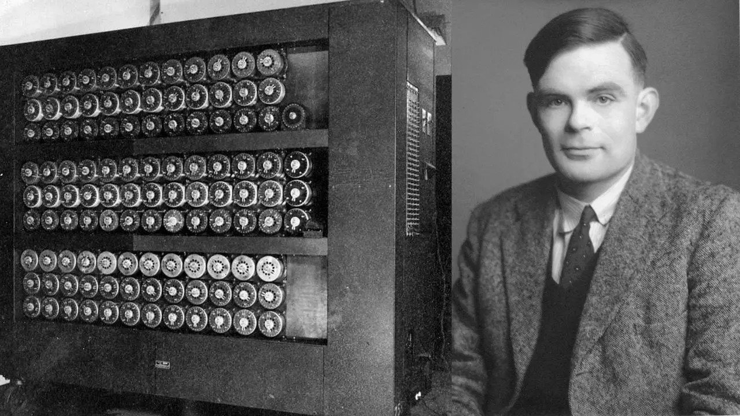
Inteligência Forte
Inteligência Fraca
Você!
Nossas aulas!
Alan Turing propôs uma maneira chamada Teste de Turing, que também funciona como uma definição de inteligência.
Se um ser humano não conseguir distinguir entre uma pessoa real e um sistema de computador em um diálogo baseado em texto, o sistema é considerado inteligente.
https://github.com/microsoft/AI-For-Beginners/blob/main/translations/br/README.md

Slide 9
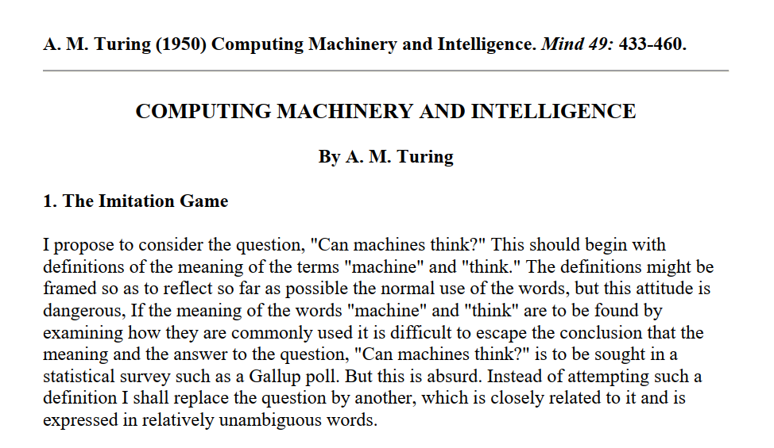
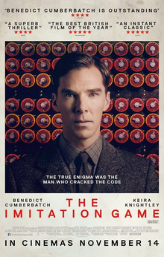
Inteligência Forte
Inteligência Fraca
Você!
Nossas aulas!
Alan Turing propôs uma maneira chamada Teste de Turing, que também funciona como uma definição de inteligência.
Se um ser humano não conseguir distinguir entre uma pessoa real e um sistema de computador em um diálogo baseado em texto, o sistema é considerado inteligente.
https://github.com/microsoft/AI-For-Beginners/blob/main/translations/br/README.md

Slide 10
Inteligência Fraca
Inteligência Artificial (IA / AI)
Aula 1
Aprendizado de máquina (ML / Machine Learning)
Aula 3
Aprendizado profundo (DL / Deep Learning)
Transformers (LLMs)
Aula 2

Slide 11
Aprendizado de máquina
Regressão (Linear)
Classificação (SVM)
Clusterização (K-means)
Random Forest
GBDT / XGBoost
Reinforcement Learning (parte em ML, parte fora)
Inteligência Fraca
Inteligência Artificial (IA / AI)
Aprendizado de máquina (ML / Machine Learning)

Slide 12
Aprendizado de máquina
Regressão (Linear)
Classificação (SVM)
Clusterização (K-means)
Random Forest
GBDT / XGBoost
Reinforcement Learning (parte em ML, parte fora)
Inteligência Fraca
Inteligência Artificial (IA / AI)
Aprendizado de máquina (ML / Machine Learning)
Aprendizado profundo
CNNs (visão computacional)
RNNs, LSTMs, GRU
Transformers
Autoencoders
GANs
Aprendizado profundo (DL / Deep Learning)

Slide 13
Aprendizado de máquina
Regressão (Linear)
Classificação (SVM)
Clusterização (K-means)
Random Forest
GBDT / XGBoost
Reinforcement Learning (parte em ML, parte fora)
Inteligência Fraca
Inteligência Artificial (IA / AI)
Aprendizado de máquina (ML / Machine Learning)
Aprendizado profundo
CNNs (visão computacional)
RNNs, LSTMs, GRU
Transformers
Autoencoders
GANs
Aprendizado profundo (DL / Deep Learning)
Transformers (LLMs)
Transformers
GPT
BERT
LLaMA
Mistral

Slide 14
Matemática?

Slide 15
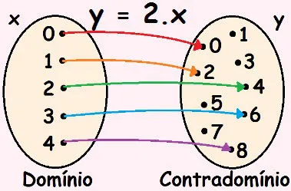
f(x) = 2x
X | Y
0 | 0
1 | 2
2 | 4
3 | 6
4 | 8
https://brasilescola.uol.com.br/o-que-e/matematica/o-que-e-funcao.htm

Slide 16
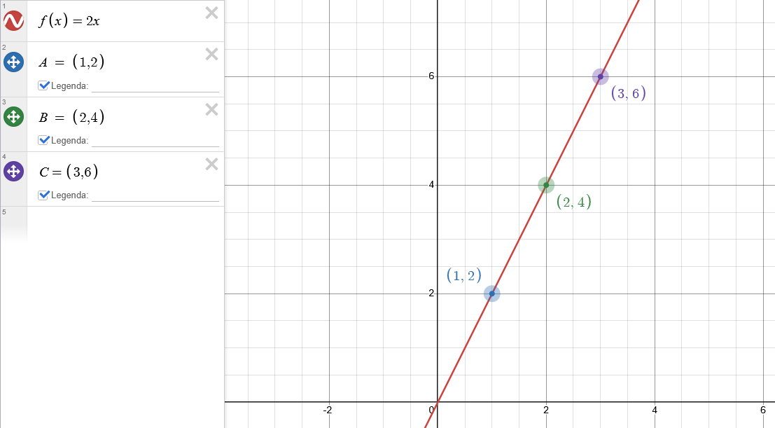
f(x) = 2x
X | Y
0 | 0
1 | 2
2 | 4
3 | 6
4 | 8

Slide 17
f(x) = ?
X | f(x) | Y
0 | ? | 2
1 | ? | 4
2 | ? | 6
3 | ? | 8
4 | ? | 10

Slide 18
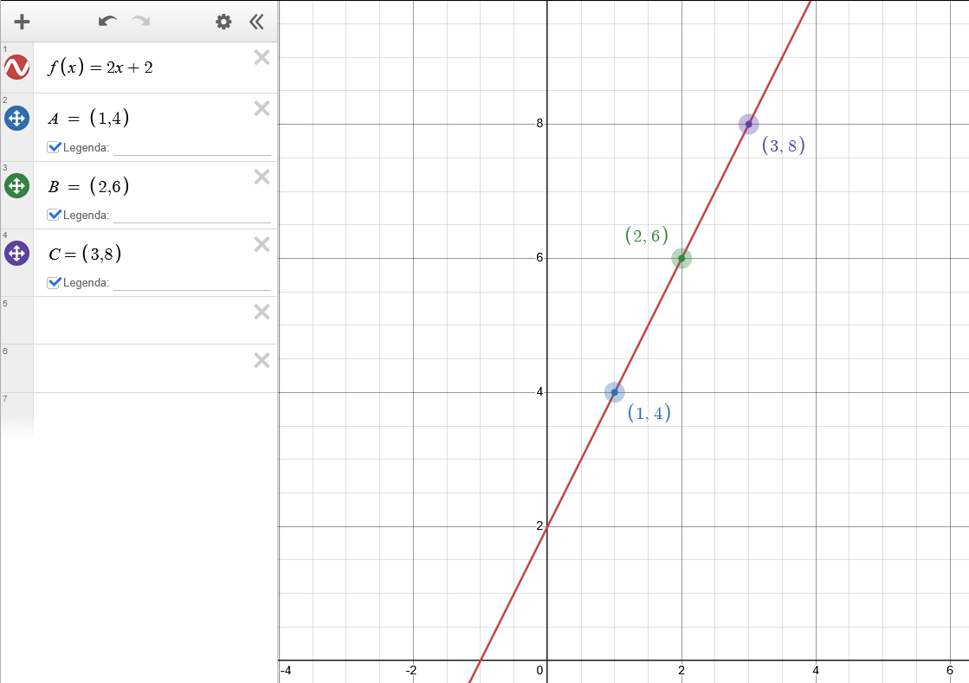
f(x) = 2x+2
X | f(x) | Y
0 | 2x+2 | 2
1 | 2x+2 | 4
2 | 2x+2 | 6
3 | 2x+2 | 8
4 | 2x+2 | 10

Slide 19
Regressão

Slide 20
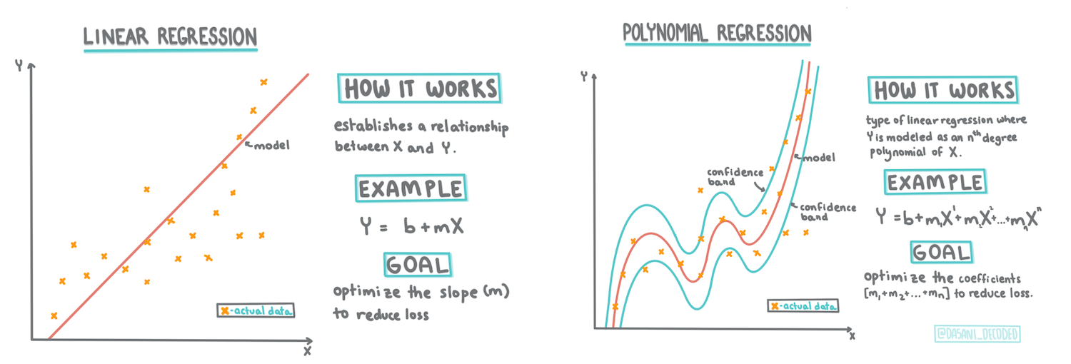
https://github.com/microsoft/ML-For-Beginners/blob/main/translations/br/2-Regression/3-Linear/README.md
https://x.com/dasani_decoded

Slide 21
https://github.com/microsoft/ML-For-Beginners/blob/main/translations/br/2-Regression/3-Linear/README.md
https://x.com/dasani_decoded

Slide 22
Classificação

Slide 23
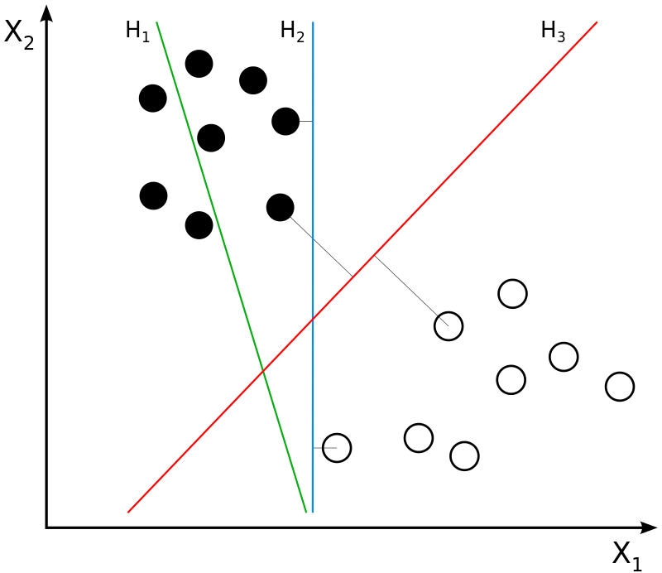
SVM
https://github.com/microsoft/ML-For-Beginners/blob/main/4-Classification/3-Classifiers-2/images/svm.png

Slide 24
SVM
https://github.com/microsoft/ML-For-Beginners/blob/main/4-Classification/3-Classifiers-2/images/svm.png

Slide 25
Clusterização

Slide 26
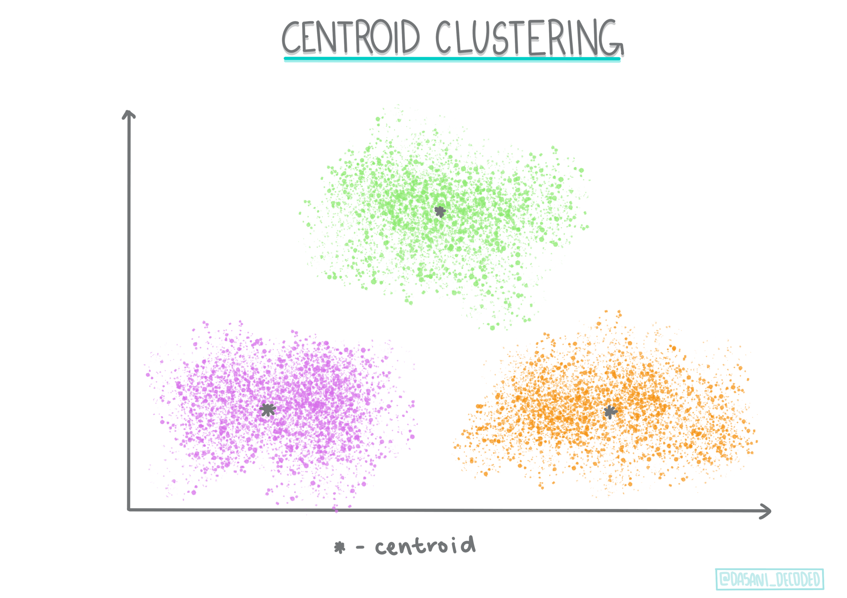
K-means
https://github.com/microsoft/ML-For-Beginners/blob/main/translations/br/5-Clustering/1-Visualize/README.md
https://x.com/dasani_decoded

Slide 27
K-means
https://github.com/microsoft/ML-For-Beginners/blob/main/translations/br/5-Clustering/1-Visualize/README.md
https://x.com/dasani_decoded

Slide 28
É tudo número?

Slide 29
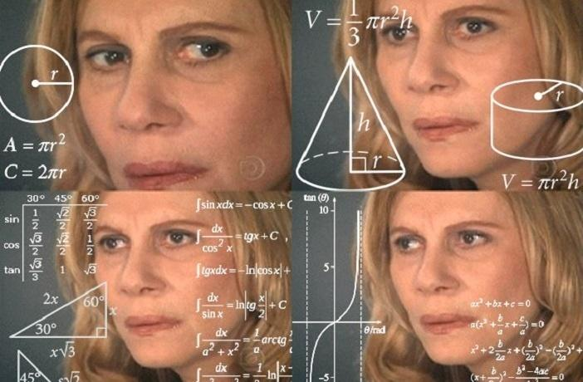
Meu aspirador robô que me reconhece?
Textos que usei na escola?
E isso aqui?
E meu GPT que disse que quer namorar comigo?
Ou isso?

Slide 30
É tudo número?

Slide 31
Sim

Slide 32
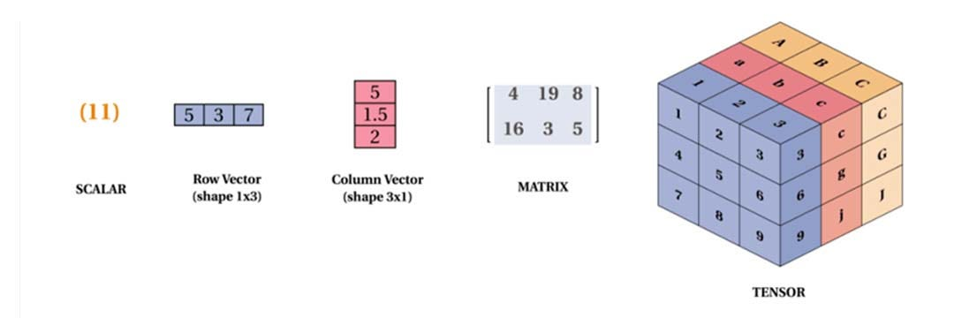
f(x) = y
Matriz?
https://medium.com/@fathahka/scalar-vector-matrix-tensor-in-linear-algr-f1bc673fa4eb

Slide 33
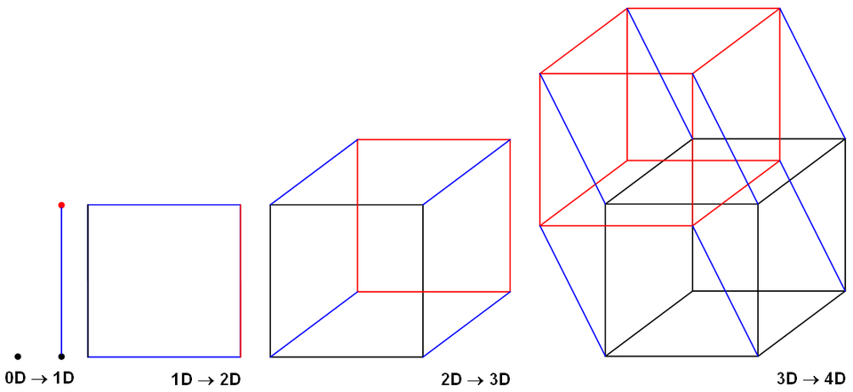
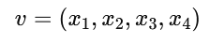
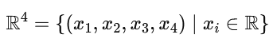
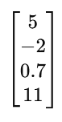
f(x) = y
Espaço?
?
https://commons.wikimedia.org/wiki/File:Hypercube-construction-4d.png

Slide 34
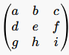
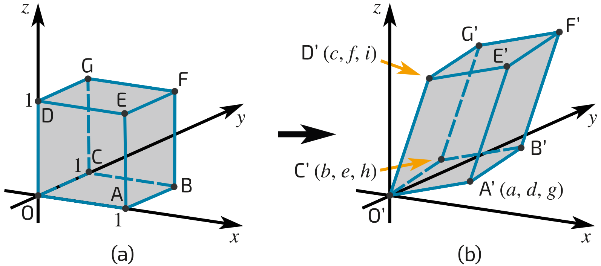
f(x) = y
Transformação?
https://isaacscience.org/concepts/matrices_linear_transformations3d

Slide 35
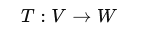
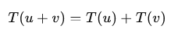
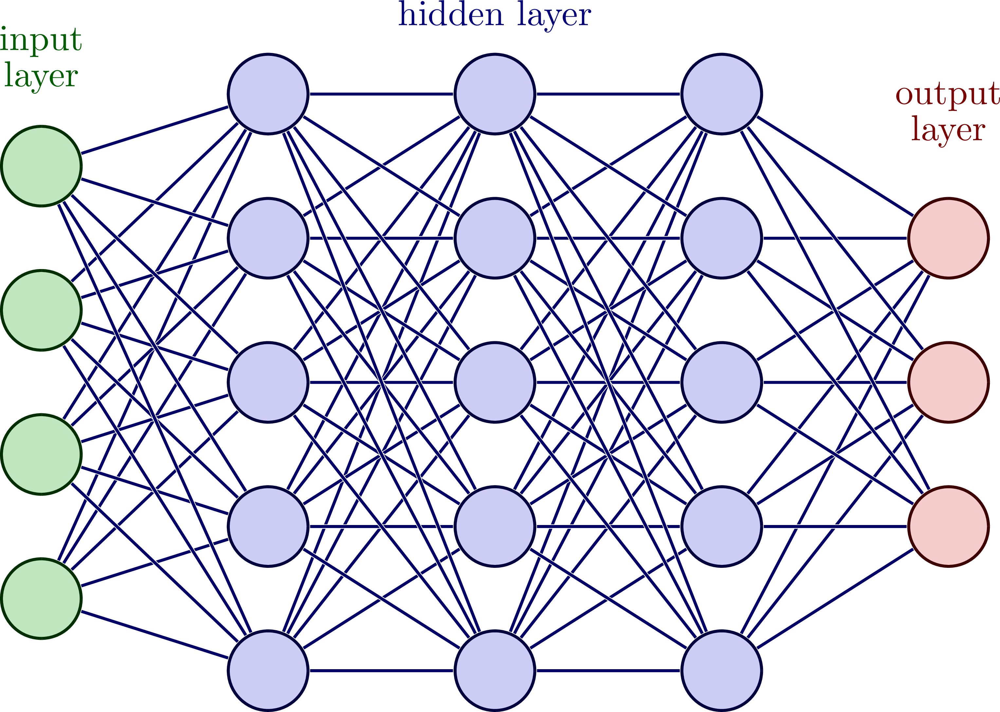
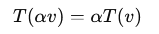
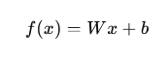
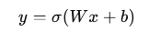
f(x) = y
Rede neural?
Entrada
Saída
Uma rede neural é uma composição de várias transformações afins (Álgebra Linear) combinadas com funções não lineares
https://tikz.net/neural_networks/

Slide 36
Textinho?

Slide 37
E meus textinhos?
A rainha é bonita
Tokens “Pedaços de frase”
Embedding “significado numérico dela”
A
vetor(4096)
rainha
vetor(4096)
é
vetor(4096)
bonita
vetor(4096)

Slide 38
E meus textinhos?
A rainha é bonita
Monarquia
Homem
Mulher

Slide 39
E meus textinhos?
A rainha é bonita
Monarquia
Isso é uma rainha!
Homem
Mulher

Slide 40
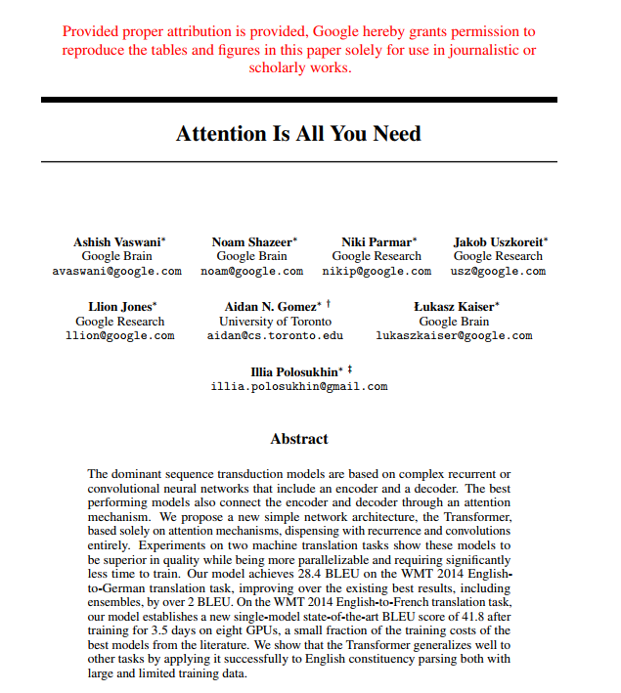
E meus textinhos?
Mas quem é bonita?
A rainha é bonita
Monarquia
Isso é uma rainha!
Homem
Mulher

Slide 41
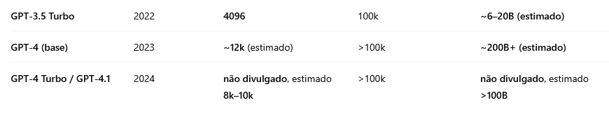
E meus textinhos?

Slide 42
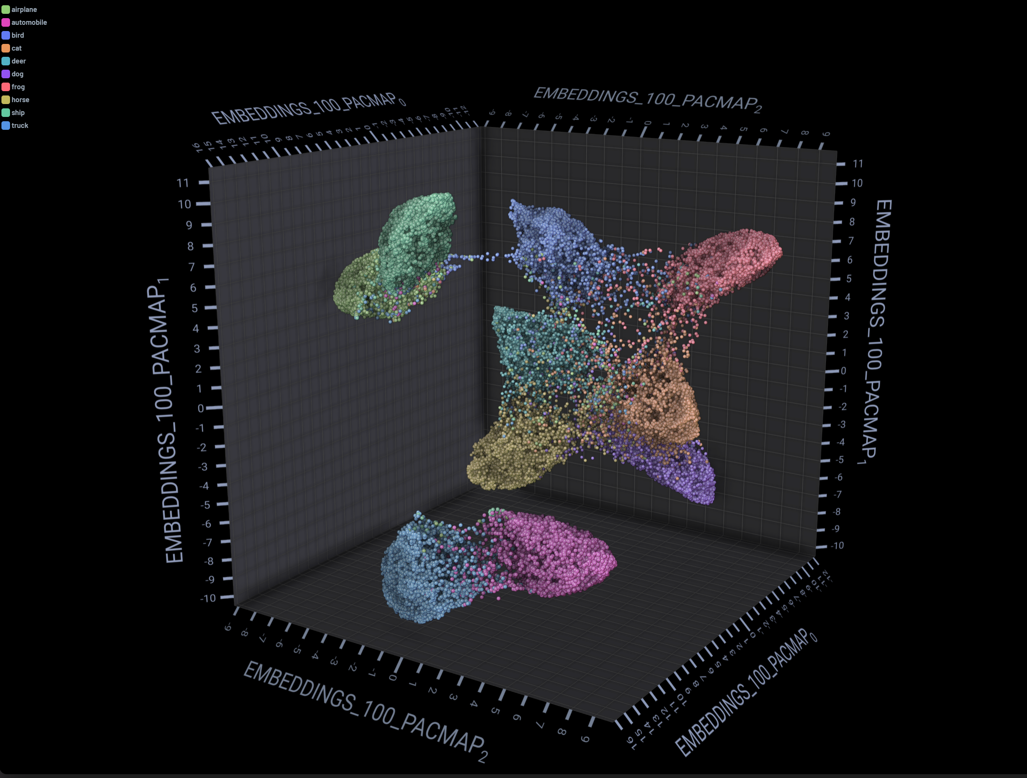
E meus textinhos?
https://docs.3lc.ai/3lc/latest/user-guide/python-package/embeddings.html

Slide 43
Gatinho?

Slide 44

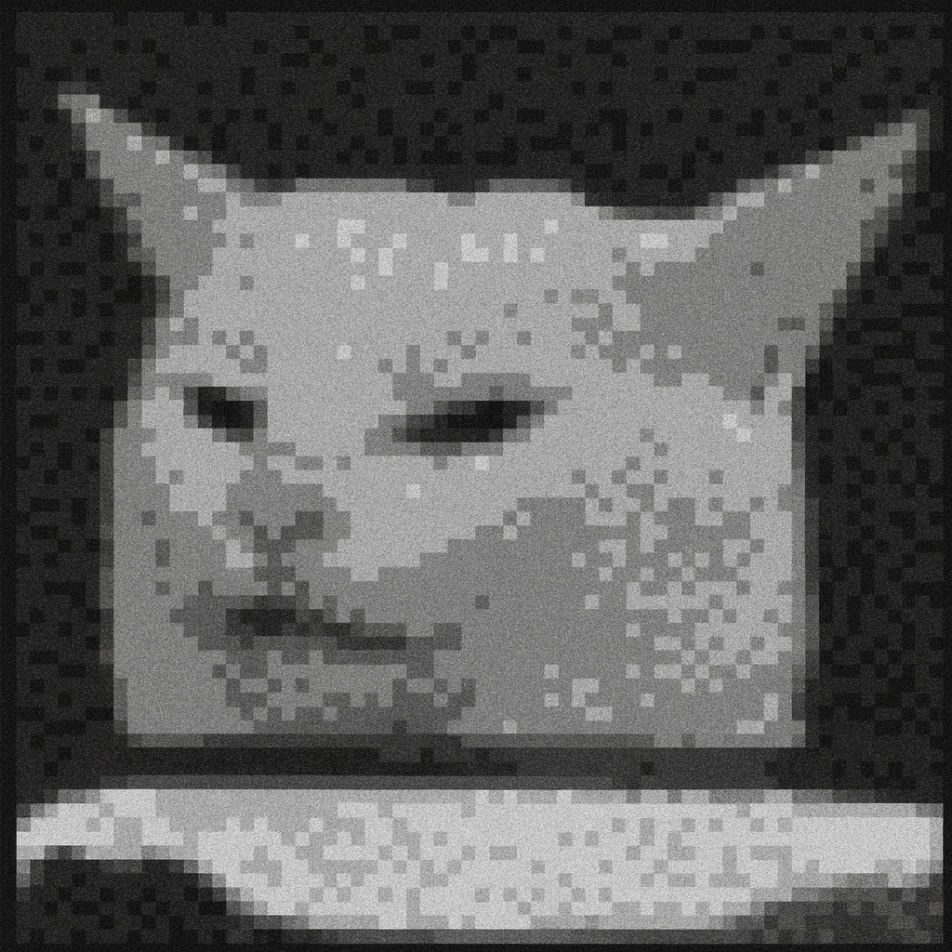
E meus gatinhos?
0.99
0.01
ResNet50
3 canais (Red, Green, Blue)
224 × 224 pixels
[0.73, 0.41, 0.88, 0.56, 0.92, 0.37, 0.64, 0.29, 0.77, 0.53, 0.18, 0.94,...

Slide 45

E meus gatinhos?
[0.73, 0.41, 0.88, 0.56, 0.92, 0.37, 0.64, 0.29, 0.77, 0.53, 0.18, 0.94,...
https://tikz.net/neural_networks/

Slide 46
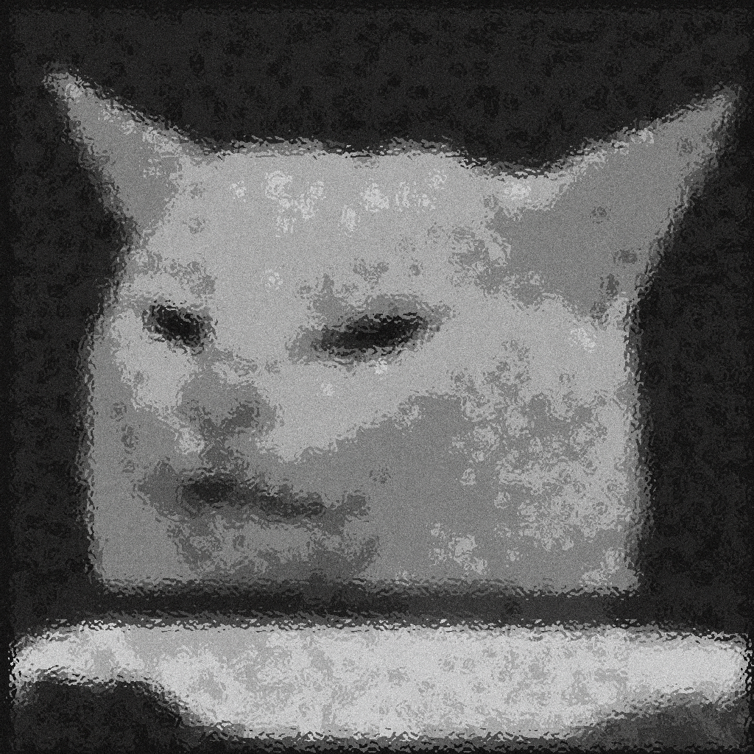
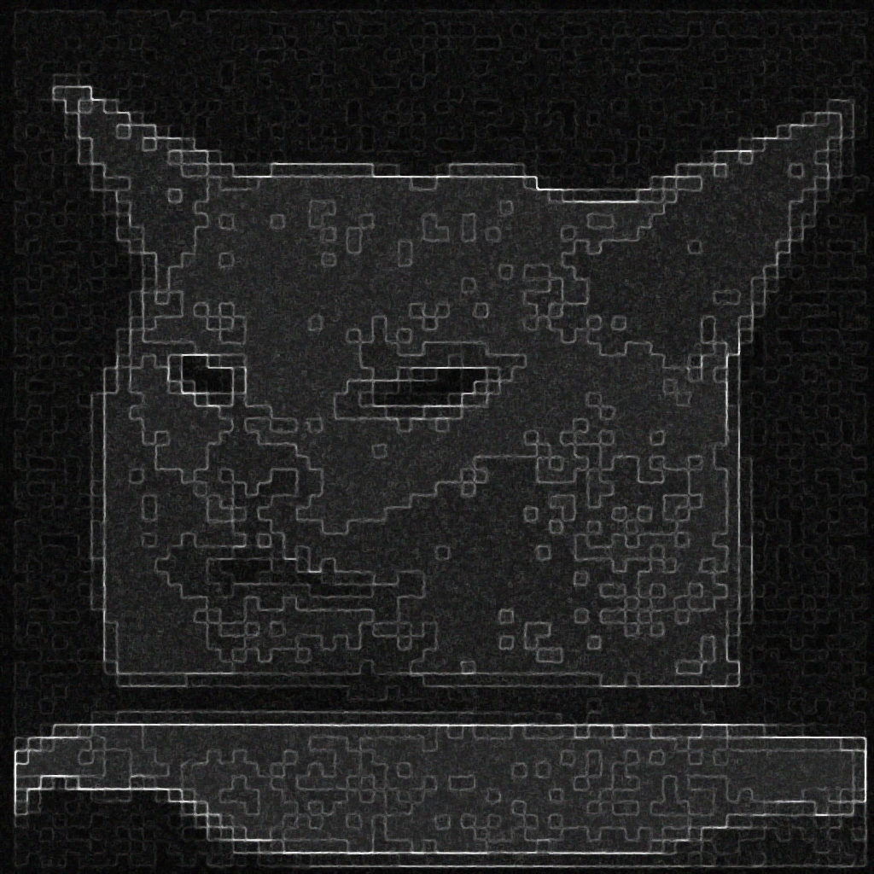
E meus gatinhos?
0
Isso é um gato!
Probabilidade de ser 0 = 0.99%
Probabilidade de ser 1 = 0.01%
[ 0 = 0.99 | 1 = 0.01 ]
[0.73, 0.41, 0.88, 0.56, 0.92, 0.37, 0.64, 0.29, 0.77, 0.53, 0.18, 0.94,...
1
https://tikz.net/neural_networks/

Slide 47
Aqui é tudo 0
E meus gatinhos?
Atualiza a rede
0 ou 1?
https://tikz.net/neural_networks/
Aqui é tudo 1

Slide 48
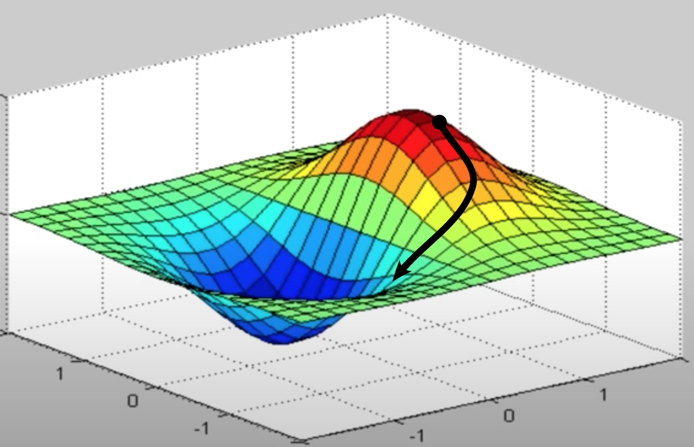
Aqui é tudo 0
E meus gatinhos?
Atualiza a rede
0 ou 1?
Quão longe estou da resposta?
https://tikz.net/neural_networks/
Aqui é tudo 1
https://mriquestions.com/back-propagation.html

Slide 49
Aqui é tudo 0
E meus gatinhos?
Atualiza a rede
0 ou 1?
https://tikz.net/neural_networks/
Aqui é tudo 1
https://mriquestions.com/back-propagation.html

Slide 50
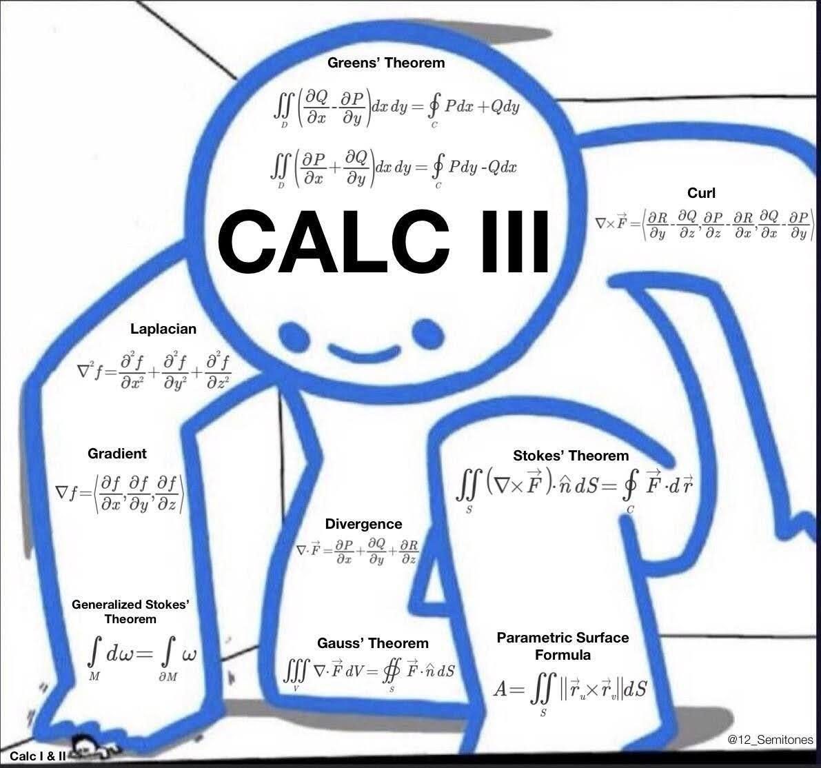

Slide 52
Aqui é tudo 0
E meus gatinhos?
Atualiza a rede
0 ou 1?
https://tikz.net/neural_networks/
Aqui é tudo 1
https://mriquestions.com/back-propagation.html

Slide 53
É tudo número?

Slide 54
Sim

Slide 55
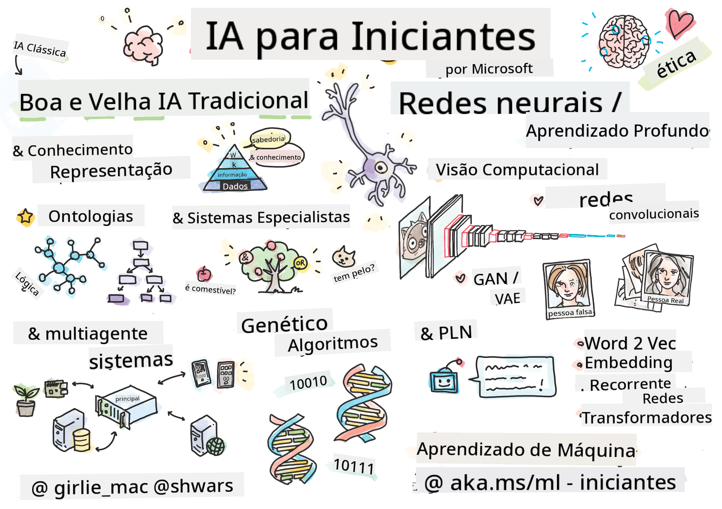

https://github.com/microsoft/AI-For-Beginners
https://github.com/microsoft/AI-For-Beginners/blob/main/translations/br/README.md

Slide 56
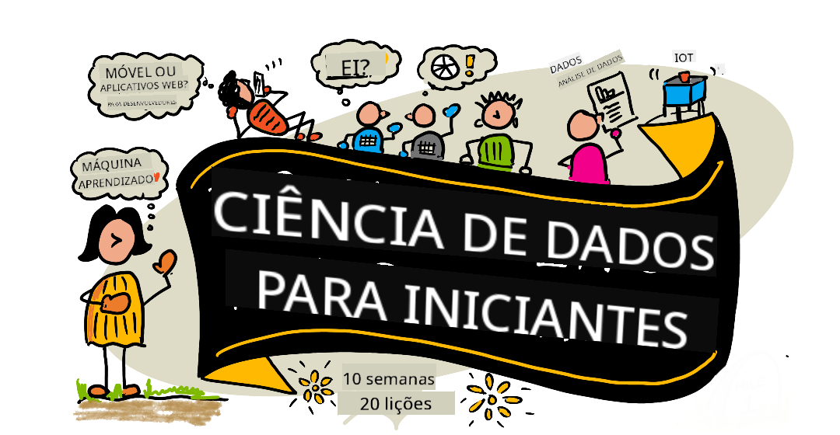
https://github.com/microsoft/Data-Science-For-Beginners
https://github.com/microsoft/Data-Science-For-Beginners/blob/main/translations/br/README.md

Slide 57
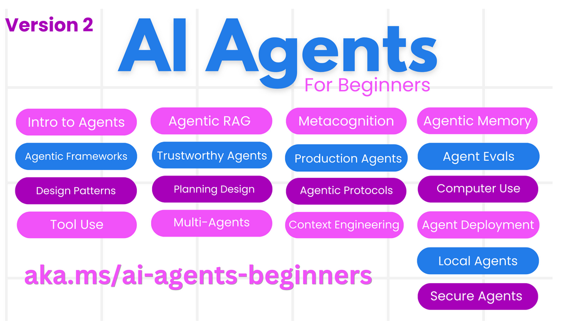
https://github.com/microsoft/ai-agents-for-beginners
https://github.com/microsoft/ai-agents-for-beginners/blob/main/translations/br/README.md

Slide 58
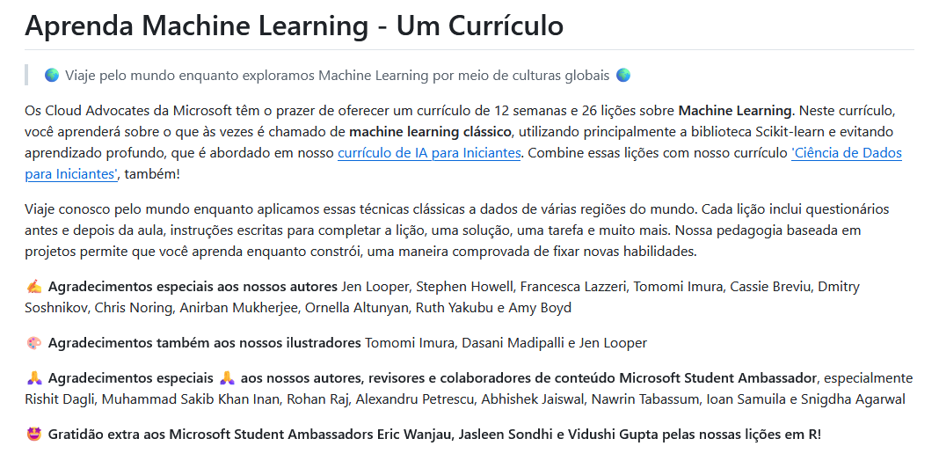
https://github.com/microsoft/ML-For-Beginners/
https://github.com/microsoft/ML-For-Beginners/blob/main/translations/br/README.md

Slide 59
github.com/lnncrs

